Slide 1
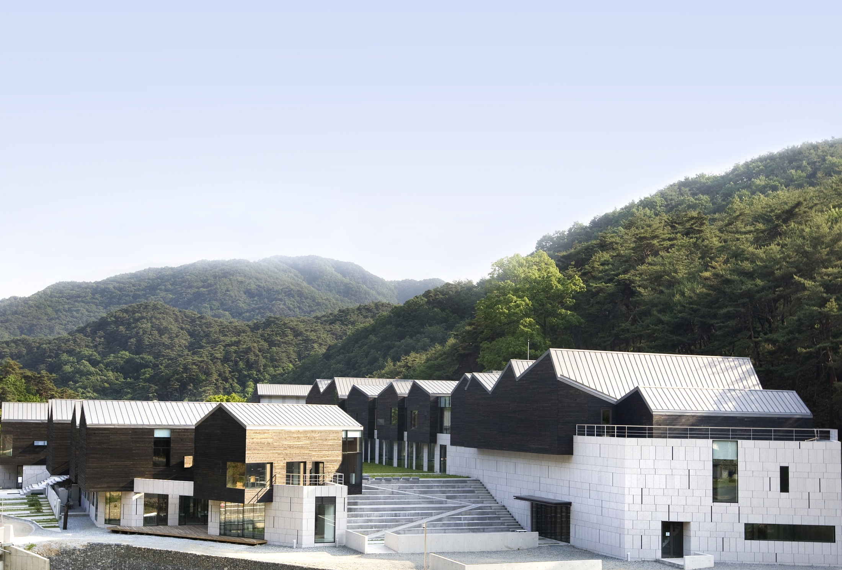
대전복지효재단
“잠시 쉬어가도 괜찮아”
힐링프로그램 오신것을
환영합니다.

Slide 2
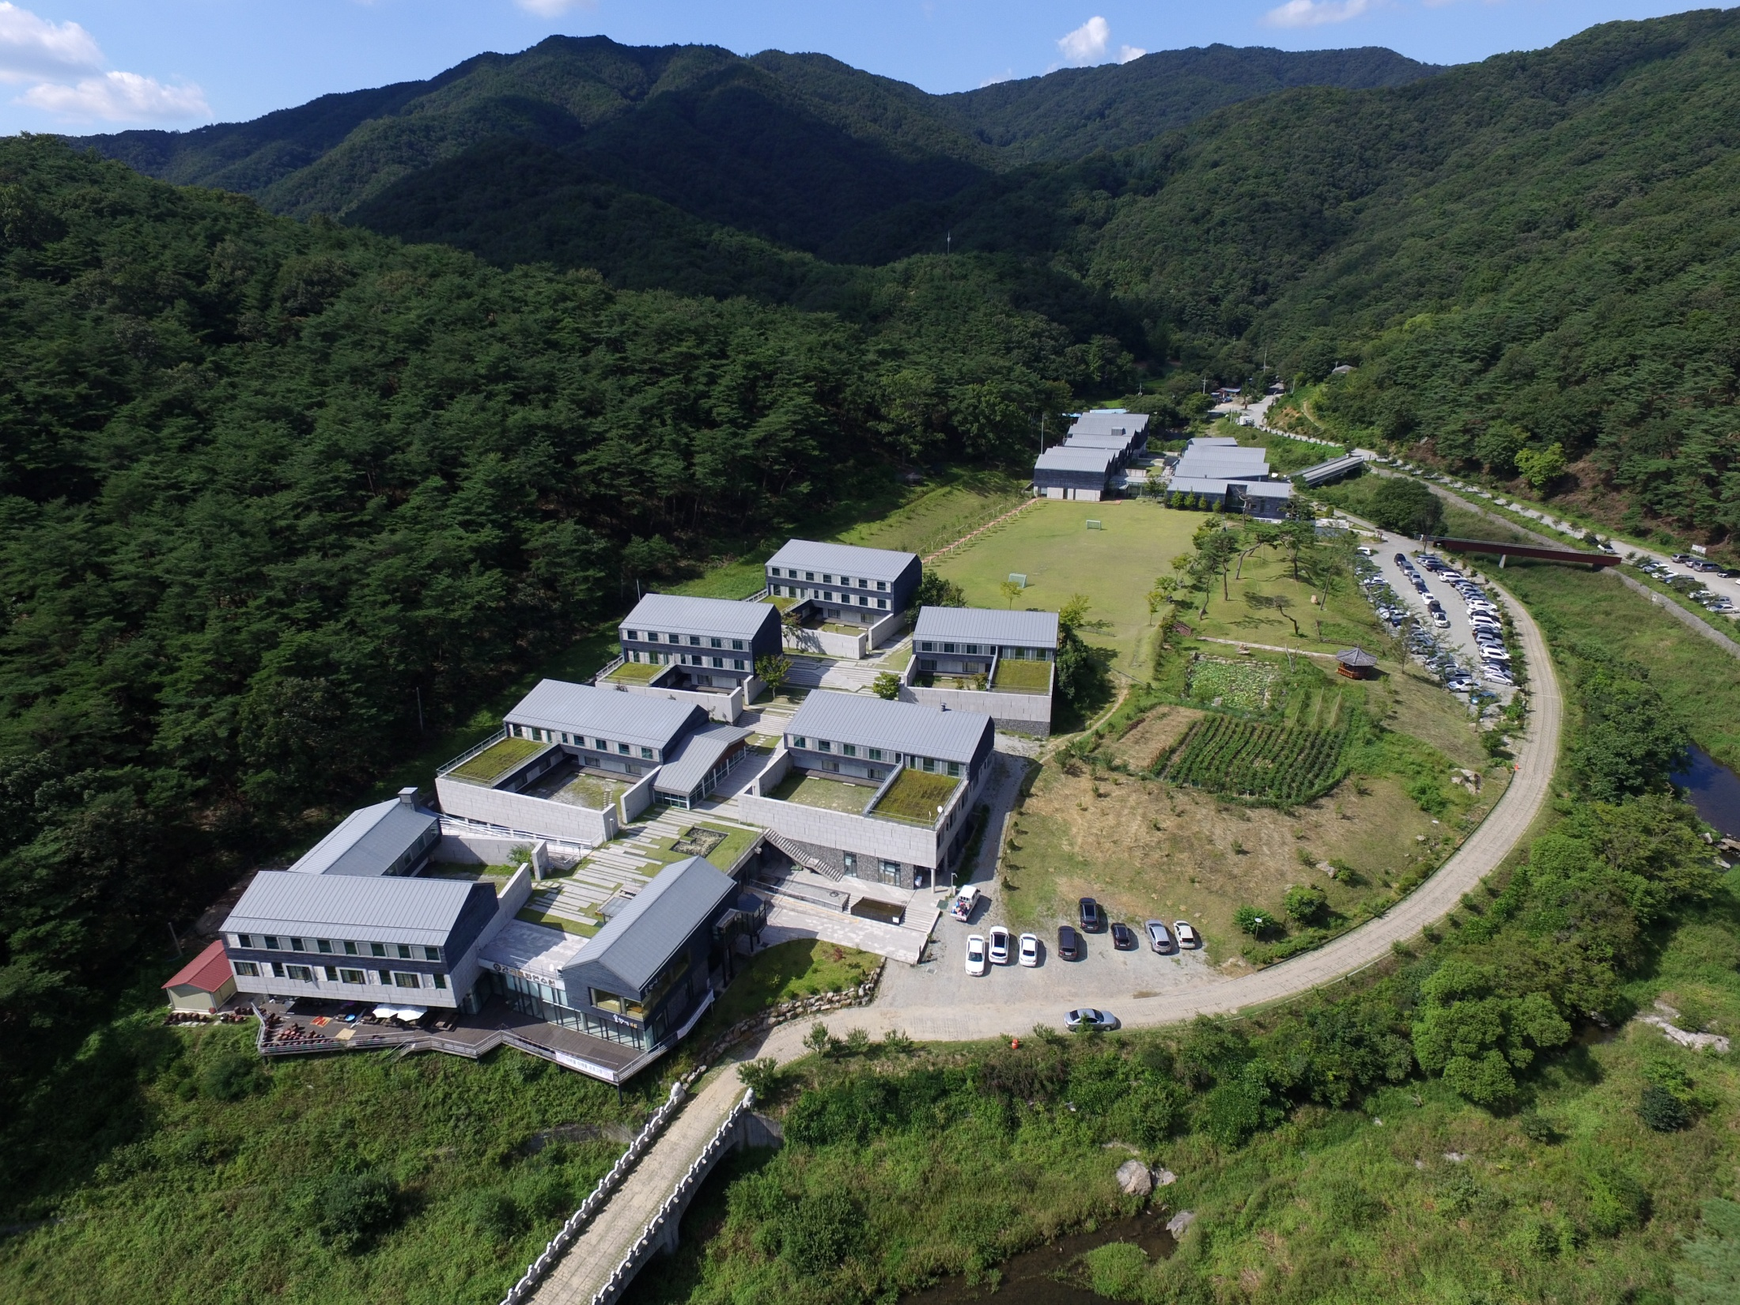
함께하는 좋은 인연

Slide 3
1. 프로그램의 특징
일상을 벗어난 심리 치유 여행
천혜의 자연 생태환경을 통한 숲속 힐링
태화산과 마곡천이 감싸는 10승지
무공해자연건강 식사를 통한 푸드 힐링
직접 체험하는 참여 프로그램
나를 위한 행복여행

Slide 4
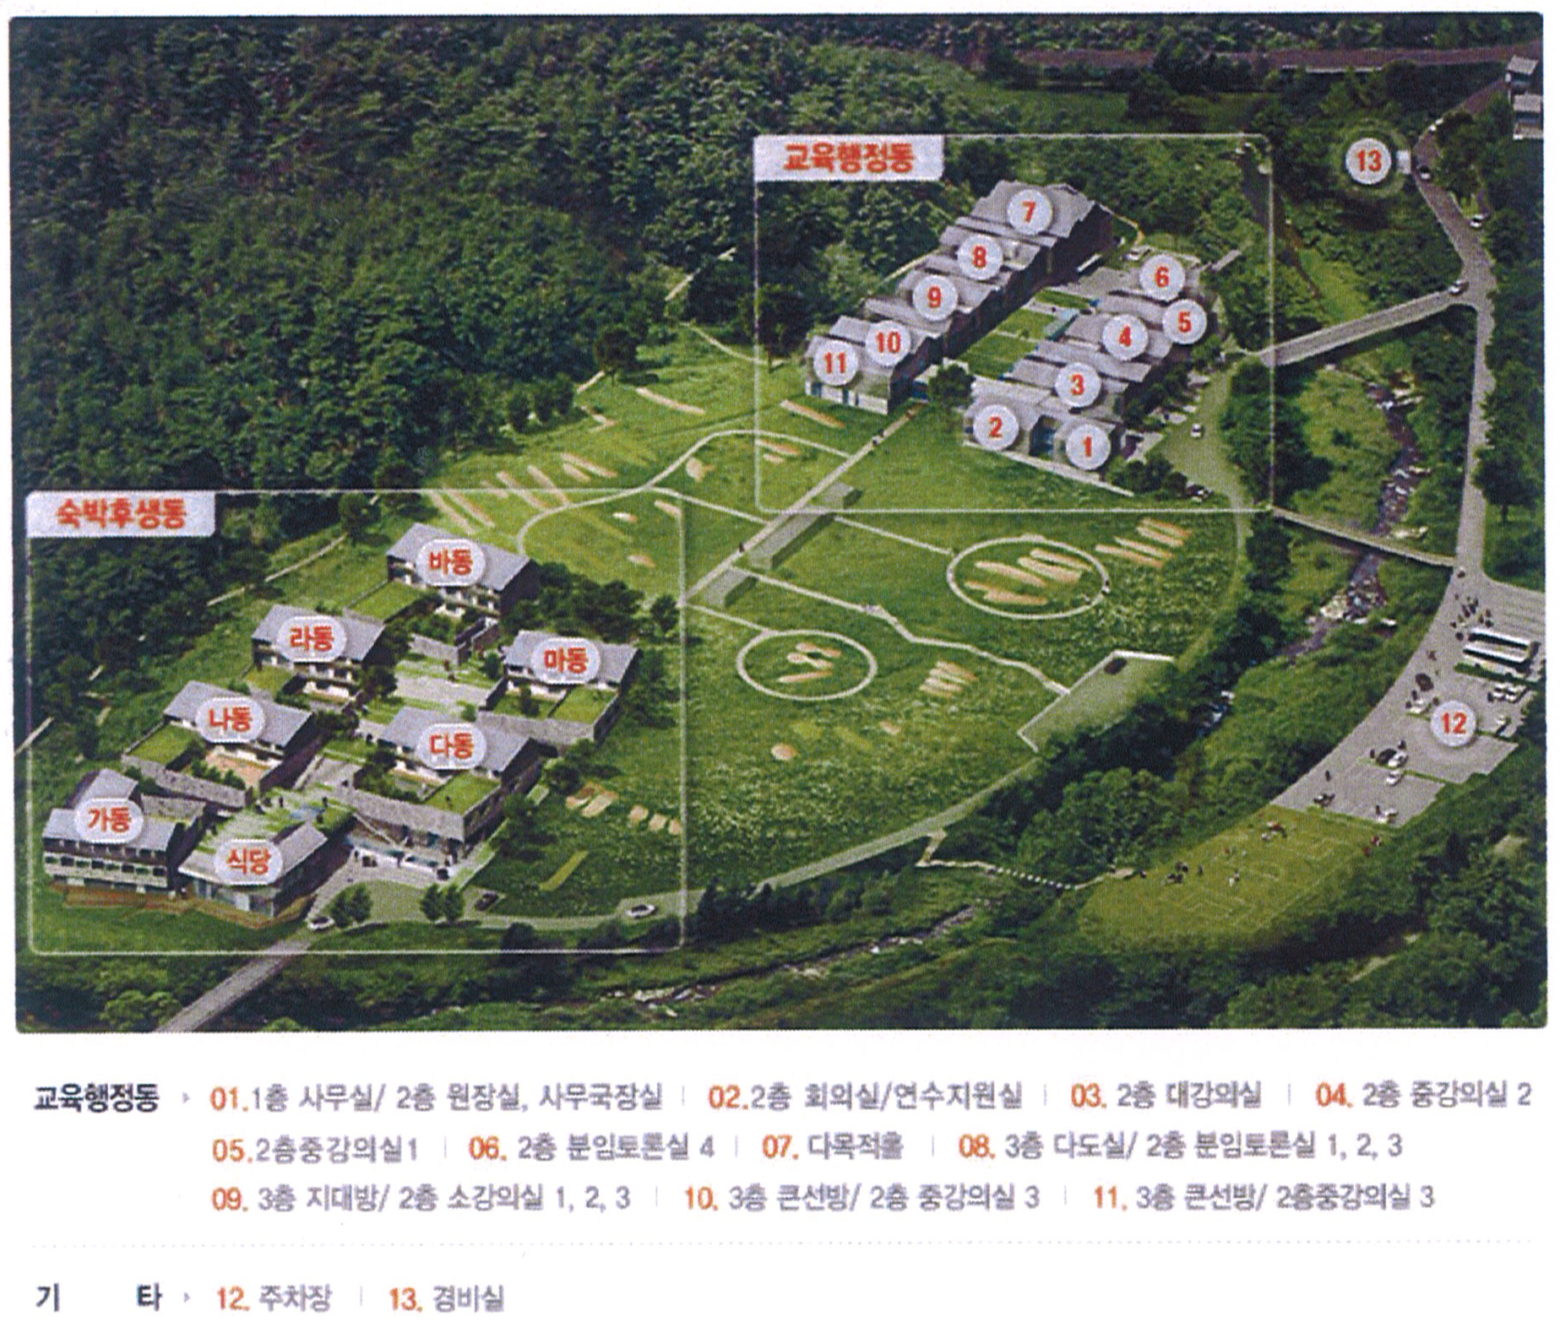
시설 배치도

Slide 5
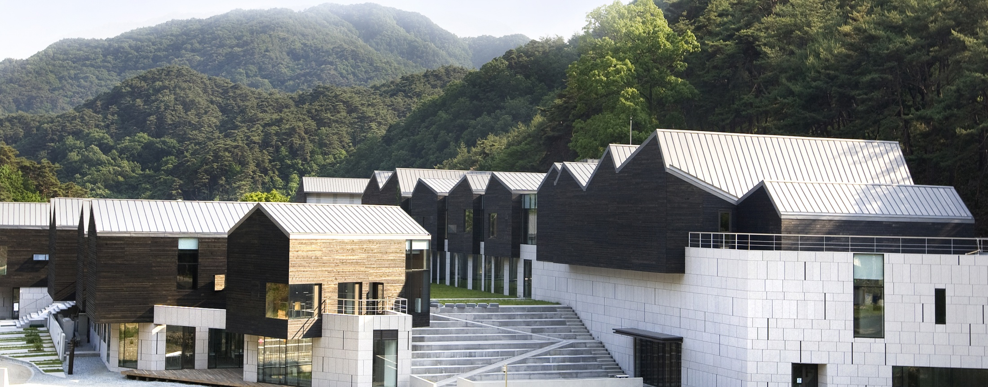
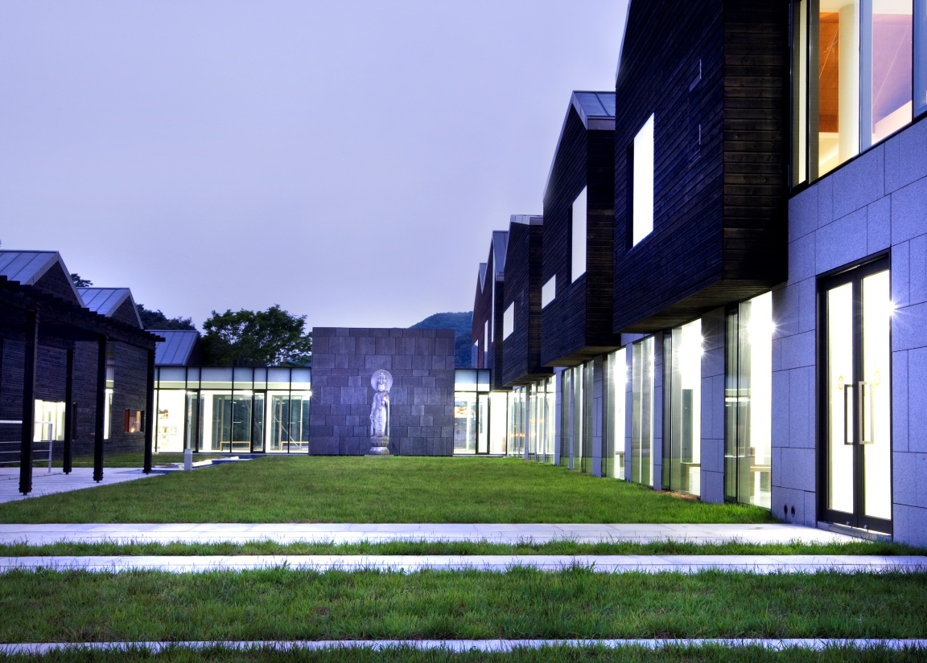
교육행정동

Slide 6
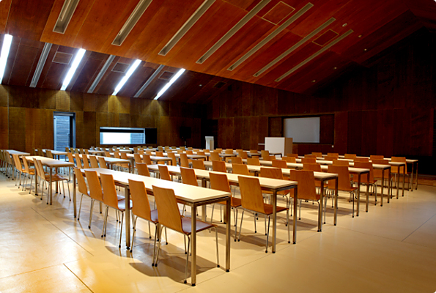
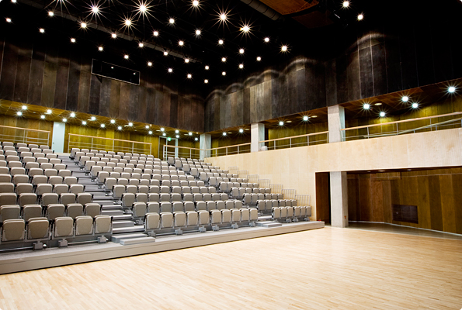
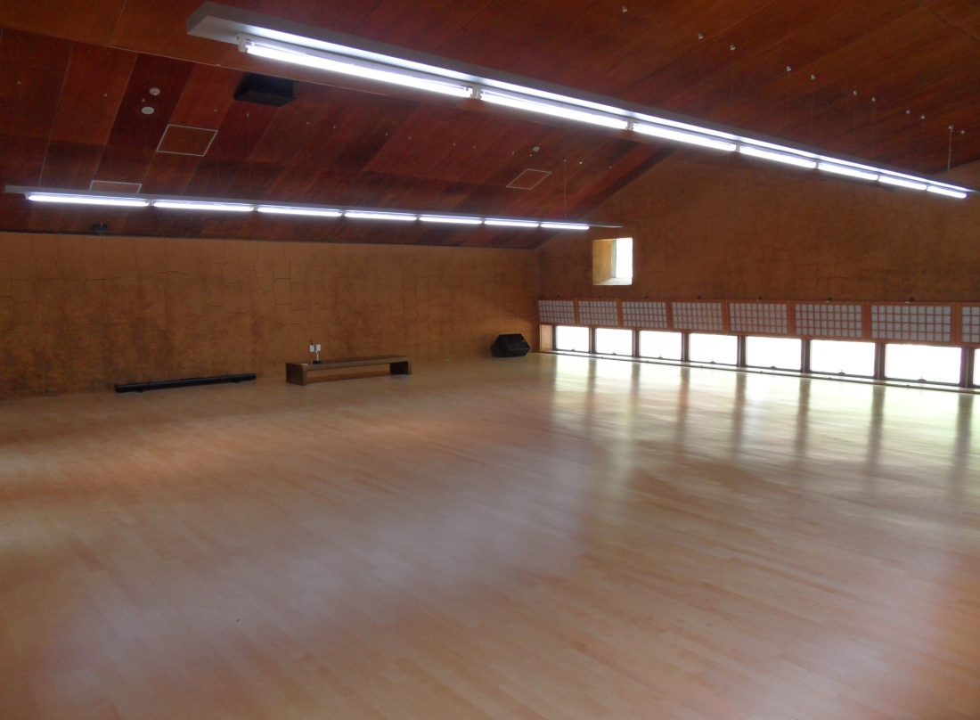
교육행정동(내부)

Slide 7
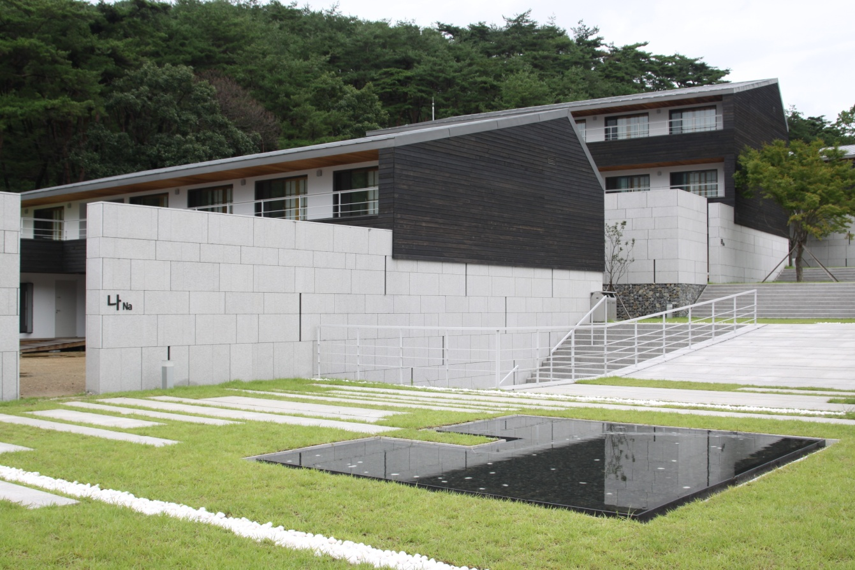
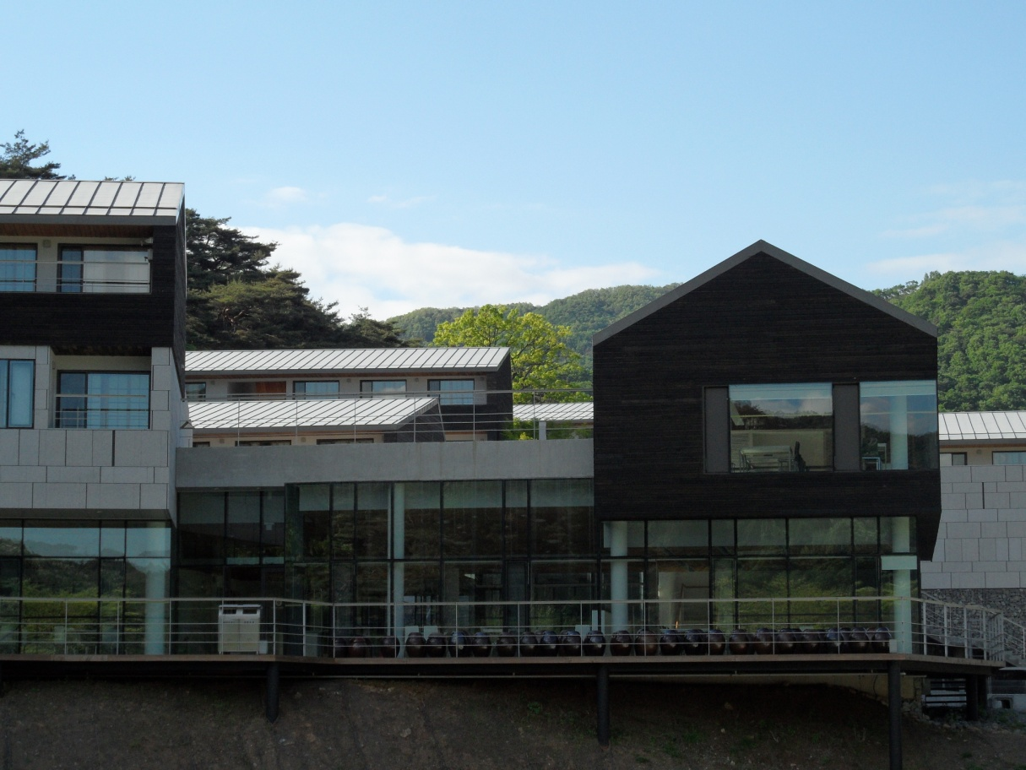
숙박후생동

Slide 8
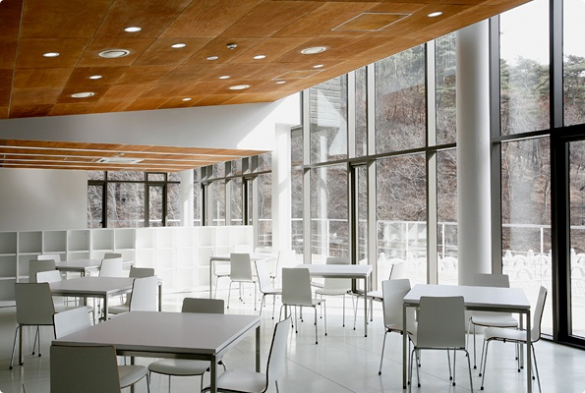
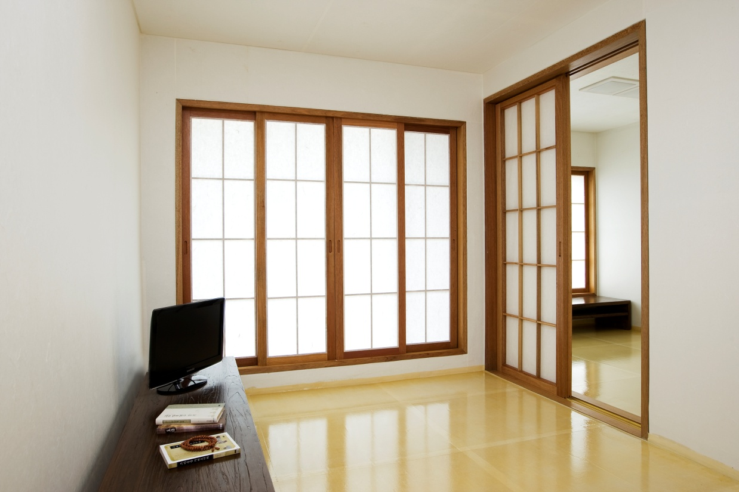
숙박후생동(내부)
숙소난방 요령 : _+.-로 온도조절

Slide 9
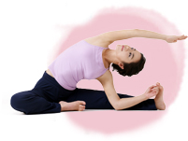
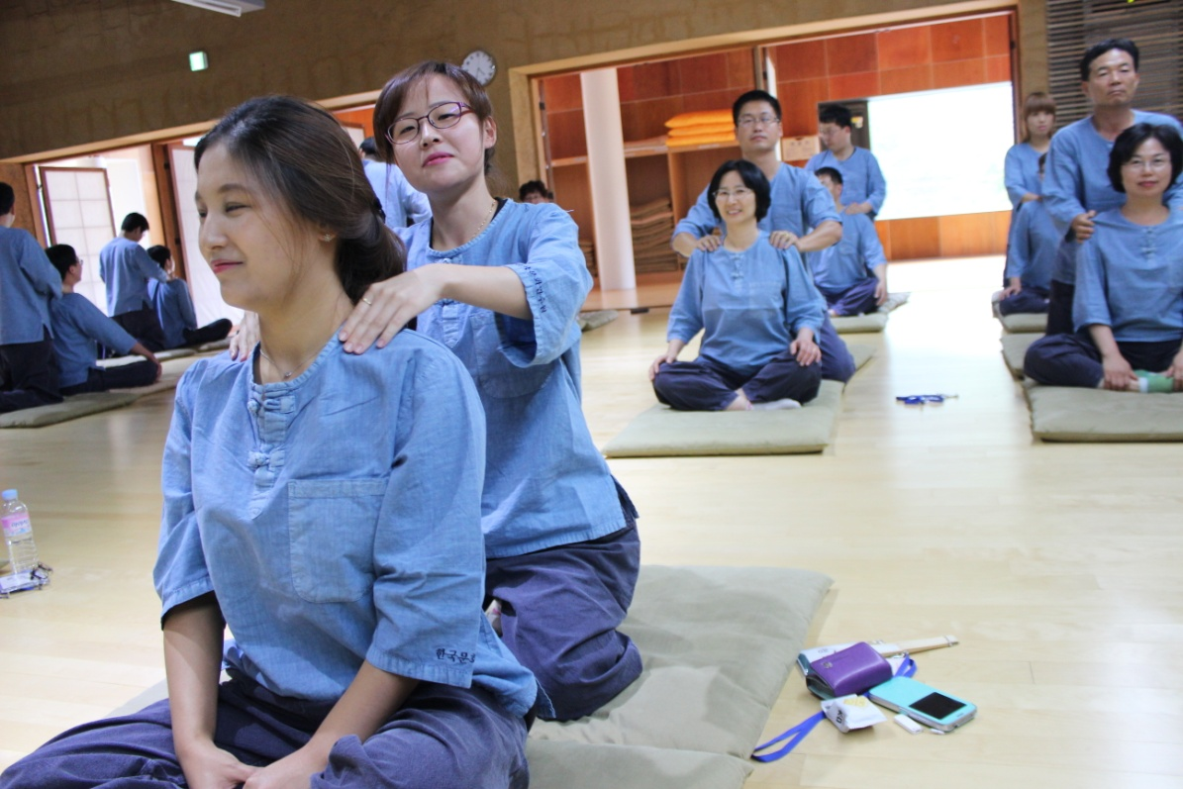
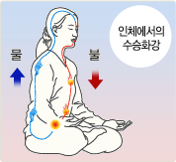
1. 프로그램 “ 아!! 시원하다 “
호흡명상, 즐거운 기(氣)체조
정면상 강사 (큰선방, 미소방)
(A반10:20~11:40)(B반15:10~16:30)

Slide 10
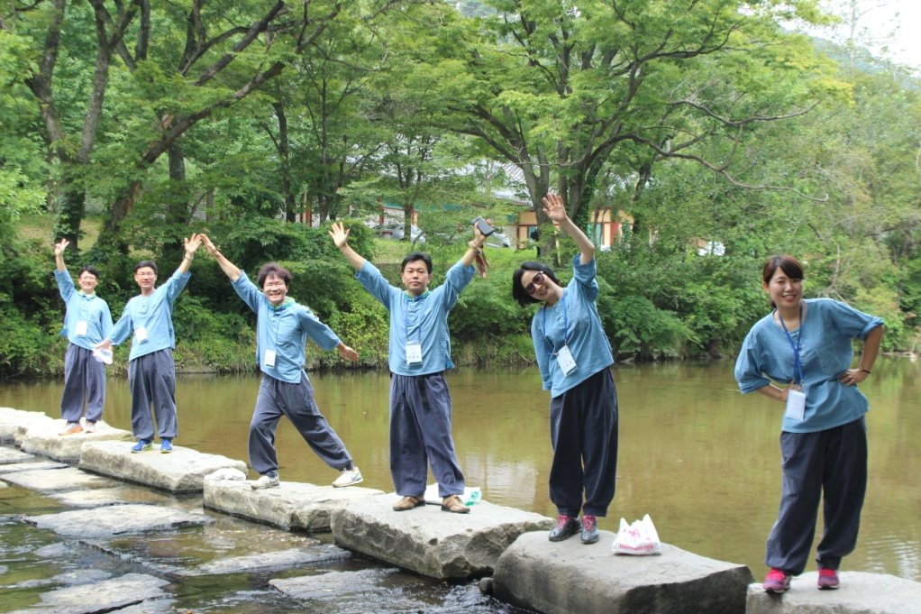
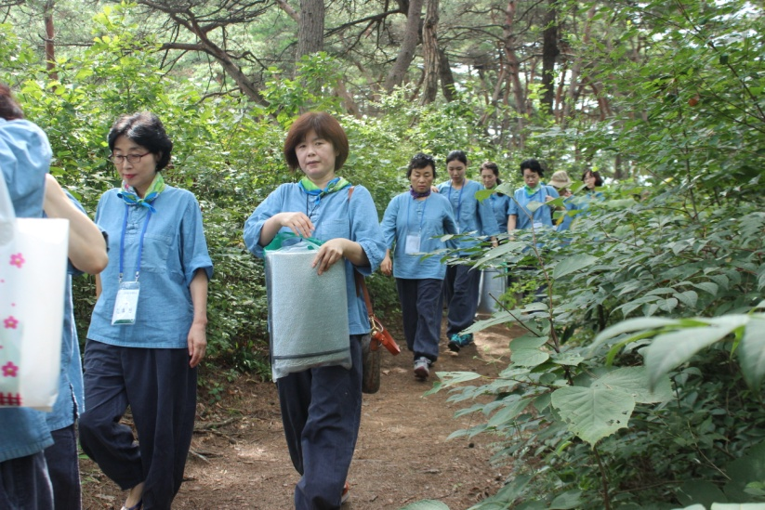
프로그램 –
: 숲치유명상(걷기명상)
군왕대,마곡사
11:40 ~ 12:20(잔디운동장집결)
Notes:
명상의 필요성, 마음을 즐겁게 정서 바디스캔(부정적 정서 빼내기) 감사의 마음 먹기명상 자비명상.(마무리) – 정좌명상(호흡명상)/ 숨쉬기/

Slide 11
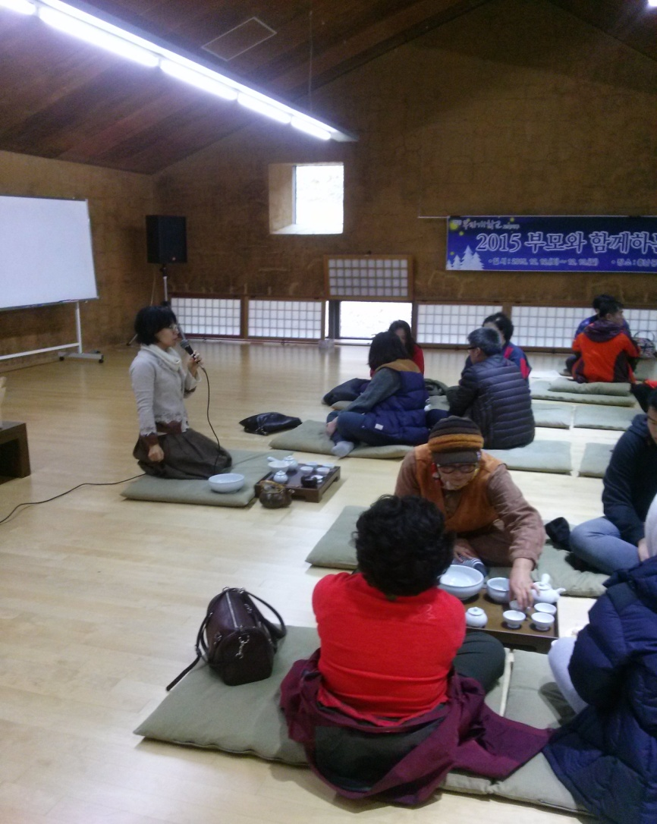
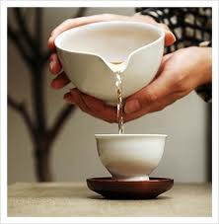
2. 차한잔의 명상(다도) (큰선방)
이경자 강사
B반 분홍색 13:30~14:50,
A반 주황색 15:10~16:30

Slide 12
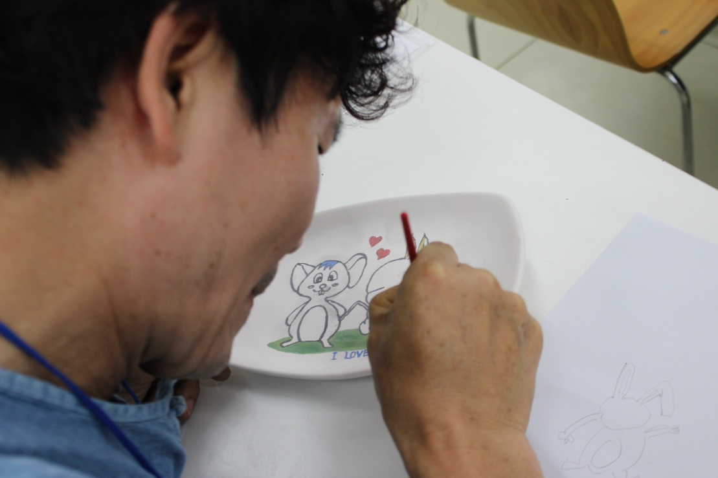
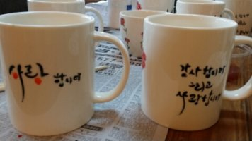
3. 도자기페인팅-흙그림명상
: 동심의 세계로의 여행 ( 중강의실3 )
(B반10:20~11:40)(A반13:30~14:50)
손형준, 이가람.. 강사

Slide 13
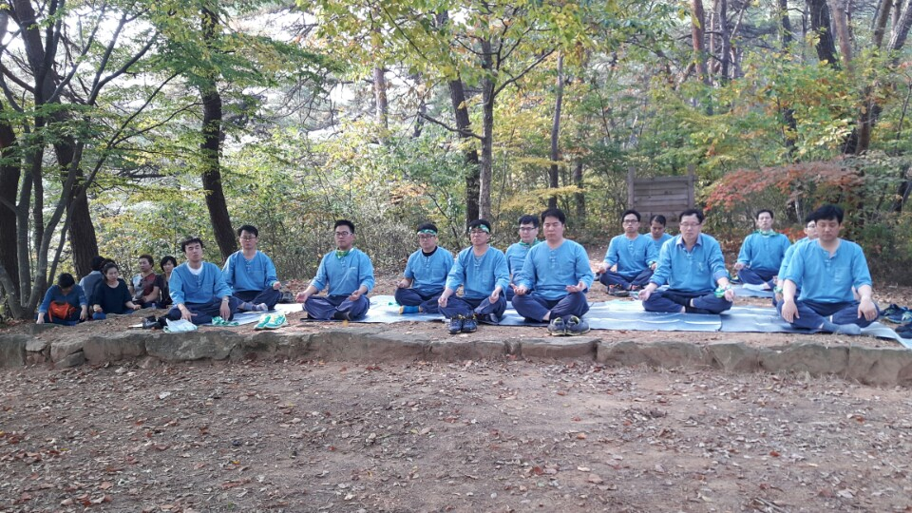
한국문화연수원에서 해야할 7가지
오로지 나만 생각하며 걸어보기
밤하늘에 별 바라보기
방바닥에 대(大)자로 누워보기
백범명상길 숲길 걸어보기
군왕대 올라가보기
백범일지의 삭발터 가보기
마곡천 냇물 소리 들어보기

Slide 14
함께하는 좋은 인연.

